Slide 1
Informasjon til Interkommunalt politisk råd fra Innlandet fylkeskommune februar 2024
Notes:
KBU – peker på desentralisert utdanningsbehov
Oppdraget er stort!
Proff tidslinje

Slide 2
Areal- og naturregnskap for Innlandet
Lansert den 2. februar 2024
(Ligger på fylkeskommunens hjemmeside, under Tjenester/Plan, statistikk og folkehelse, statistikk og analyse)
Inger Stensgaard Sørensen, seniorrådgiver
Samfunnsutvikling, Innlandet fylkeskommune
Frode Hansen, seniorrådgiver
Samfunnsutvikling, Innlandet fylkeskommune
Notes:
Areal- og naturregnskapet ble lansert på verdens våtmarsdag 2. februar.
Innlandet fylkeskommune har utarbeidet et areal- og naturregnskap som skal bidra til en bærekraftig arealforvaltning i kommunene i regionen.

Slide 3
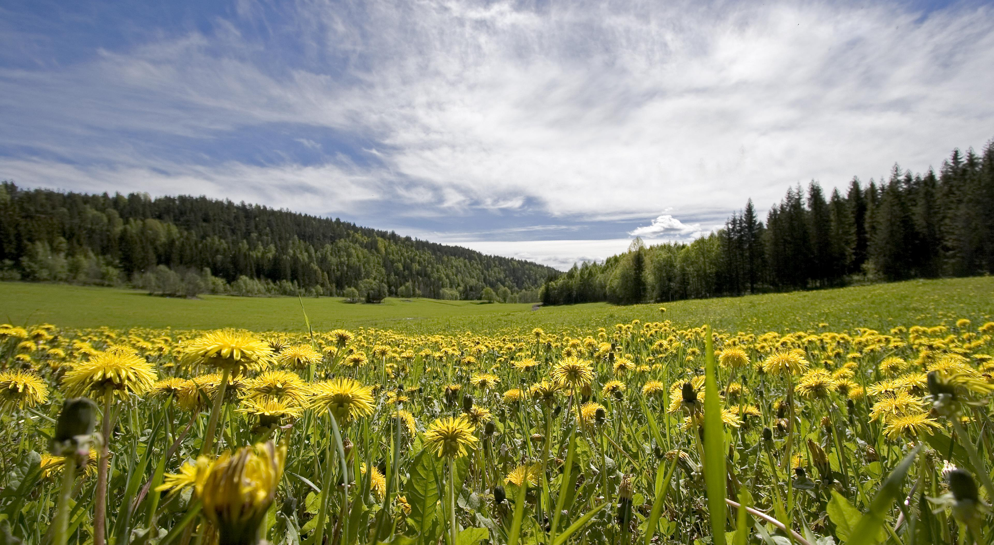
Hvorfor?
Bestilling fra fylkestinget
Nasjonale forventninger til regional og kommunal planlegging
Tiltak i regionale planer
Grønt sommerlandskap. Kreditering: Erik Jørgensen
Notes:
I 2022 bestemte fylkestinget at det skal utarbeides et arealregnskap i Innlandet fylke.
Arealregnskapet skal gi en oversikt over hva vi har av arealer, samt ta inn over seg den spesielle status som jord og skog har i vårt fylke.
På nasjonalt nivå har regnskapstanken for arealene våre lenge hatt et visst fokus, helt fra 70-tallet og fram til i dag.
Vi har fra regjeringen tydelige forventninger til hva vi skal gjøre både på regionalt og kommunalt nivå, og der nevnes arealregnskap spesifikt som et verktøy i kunnskapsgrunnlaget vårt.

Slide 4
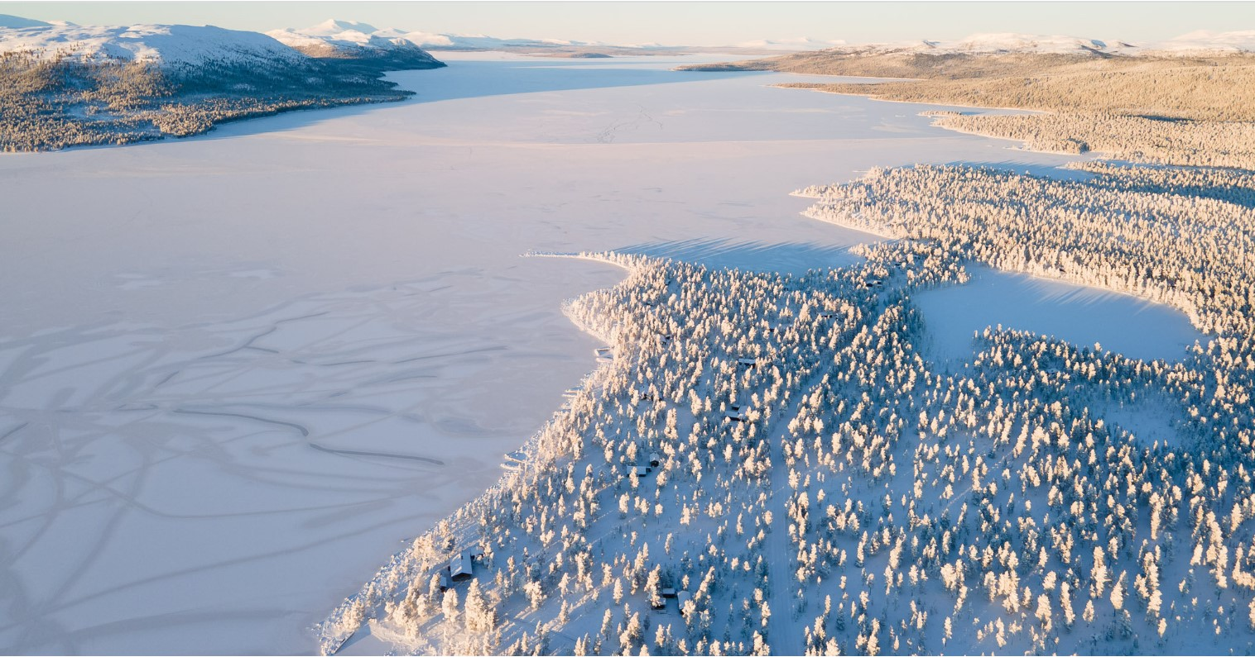
Hovedtrekk i høringsuttalelsene
Hva er et areal- og naturregnskap?
Hva består arealene av?
Hvordan bruker vi dem?
Fremtidig bruk?
Hvilken tilstand har arealene?
Foto: Femunden vinterstid. Jan Nordvålen.
Notes:
I sum, med disse datakildene har vi som mål å si noe om arealet vårt.
-Hva består arealene av? Hva er skog, hva er barmark/fjell, vann, myr osv.?
-Tilstand: Har arealene høy bonitet m.m.
-Hva bruker vi arealene til? Hva er landbruk, næring, boliger, hytter osv.?
-Hva planlegger vi å bruke arealene til?

Slide 5
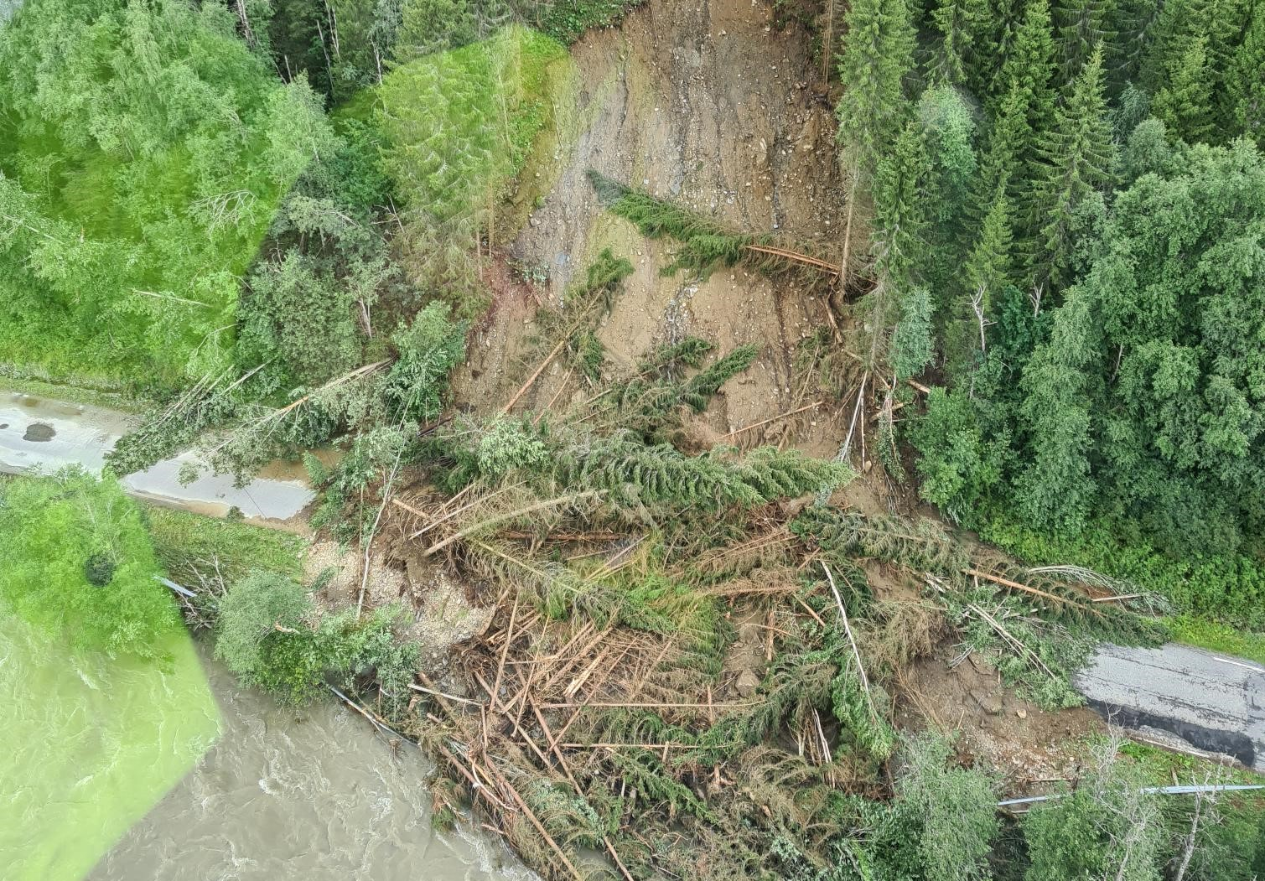
Hovedtrekk i høringsuttalelsene
Vurdering av eksisterende planer
8 000 reguleringsplaner
Halvparten er over 20 år gamle
Ny kunnskap
Nasjonale forventninger
Vegen i Gausdal ble uframkommelig på grunn av ekstremværet "Hans". Kreditering: Marius Meland
Notes:
I tillegg kan areal- og naturregnskapet brukes til å tydeliggjøre behovet for «planvask». Innlandet har cirka 8 000 reguleringsplaner i alt i våre 46 kommuner. Halvparten er disse planene er over 20 år gamle. Vi har i dag mer kunnskap om verdien av ulike arealtyper. Kommunene bør ha en planlegging tilpasset dagens og fremtidens behov, og ta ut eller redusere omfanget av utbyggingsarealer som ikke lenger er aktuelle. Det er nasjonale forventninger til at kommuner vurderer tidligere vedtatt arealbruk.

Slide 6
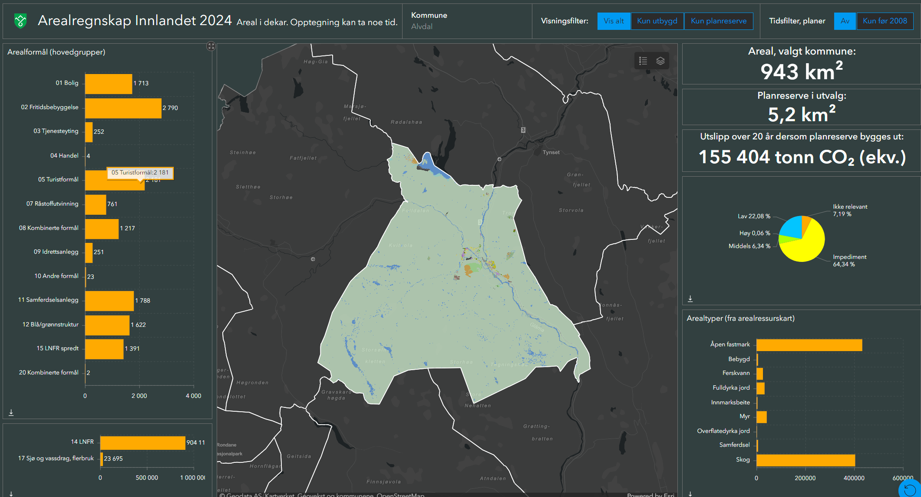

Slide 7
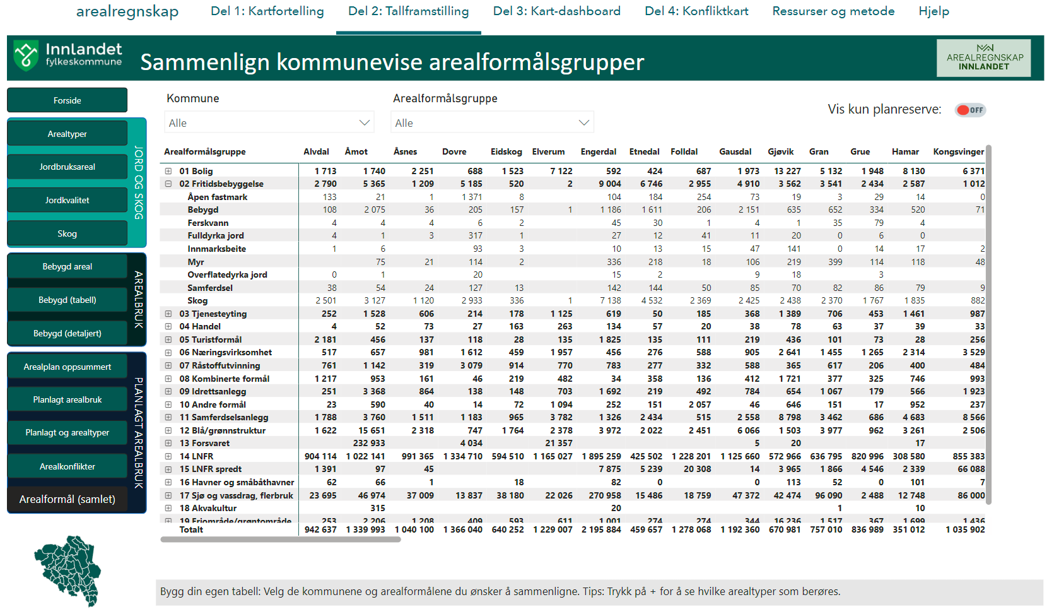

Slide 8
Samferdsel

Slide 9
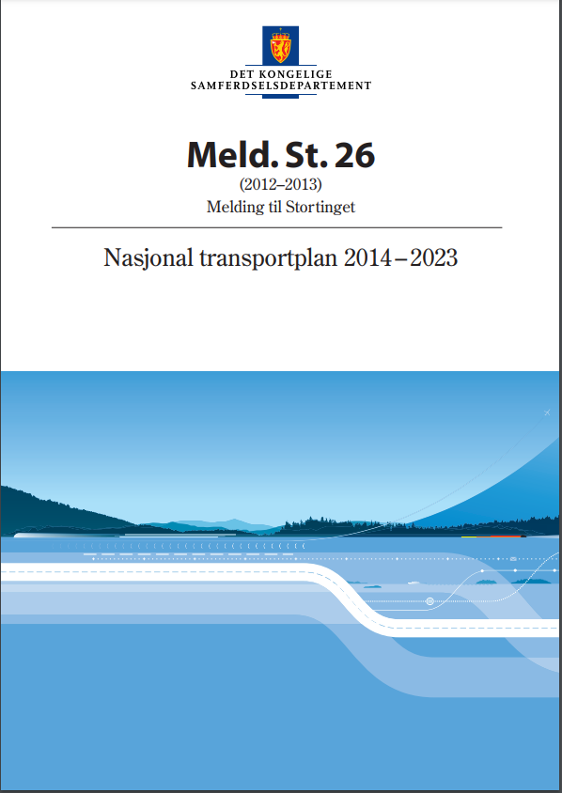
Nasjonal Transportplan 2025 - 2036
Fylkestinget vedtok sine prioriteringer til ny NTP i juni 2023
Stortingsmeldingen om NTP legges frem våren 2024. (Antatt dato 22. mars)
Trolig høringer på stortingsmeldingen i transportkomiteen i april 2024.
Notes:
Stortingsmeldingen om Nasjonal transportplan 2022–2033 er en plan for hvordan man de neste tolv årene skal arbeide i retning av det overordnede målet for transportsektoren, som er: Et effektivt, miljøvennlig og trygt transportsystem i 2050.
12 årig planperspektiv –
Har en ramme på 1000 mrd kr.
Fylkeskommunen høringsinstans og regional utviklingsaktør

Slide 10
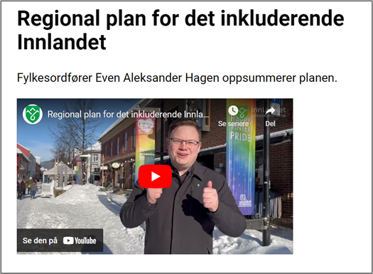
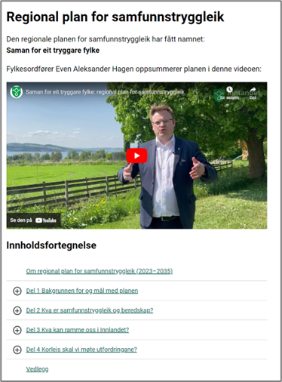
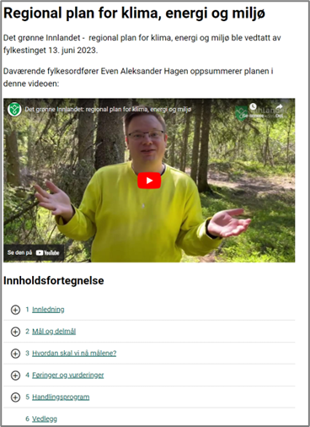
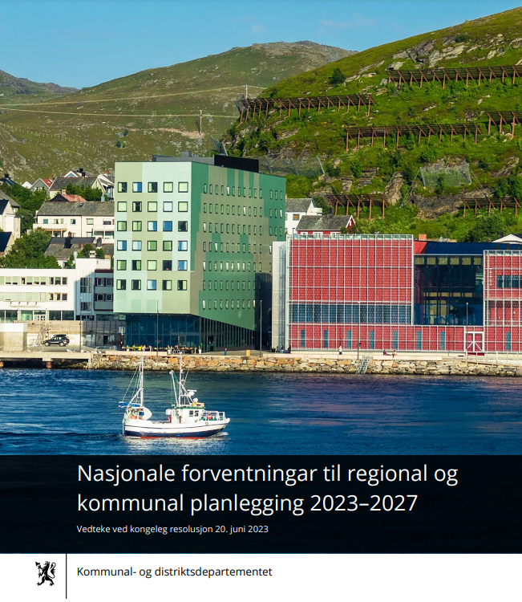
Handlingsprogram for fylkesveg skal revideres
Nytt handlingsprogram skal gjelde fra 2026 – det betyr vedtak høsten 2025.
Investeringer – i hovedsak.
Vi må ta hensyn til nye regionale og nasjonale føringer.
Vi har med oss mange innspill fra forrige runde.
Samferdselsutvalget behandlet oppstart 7. februar 2024.
Dialog med kommuner og regioner blir viktig i arbeidet:
13. februar var det digitalt orienteringsmøte.
5. juni: fysisk seminar på Hamar

Slide 11
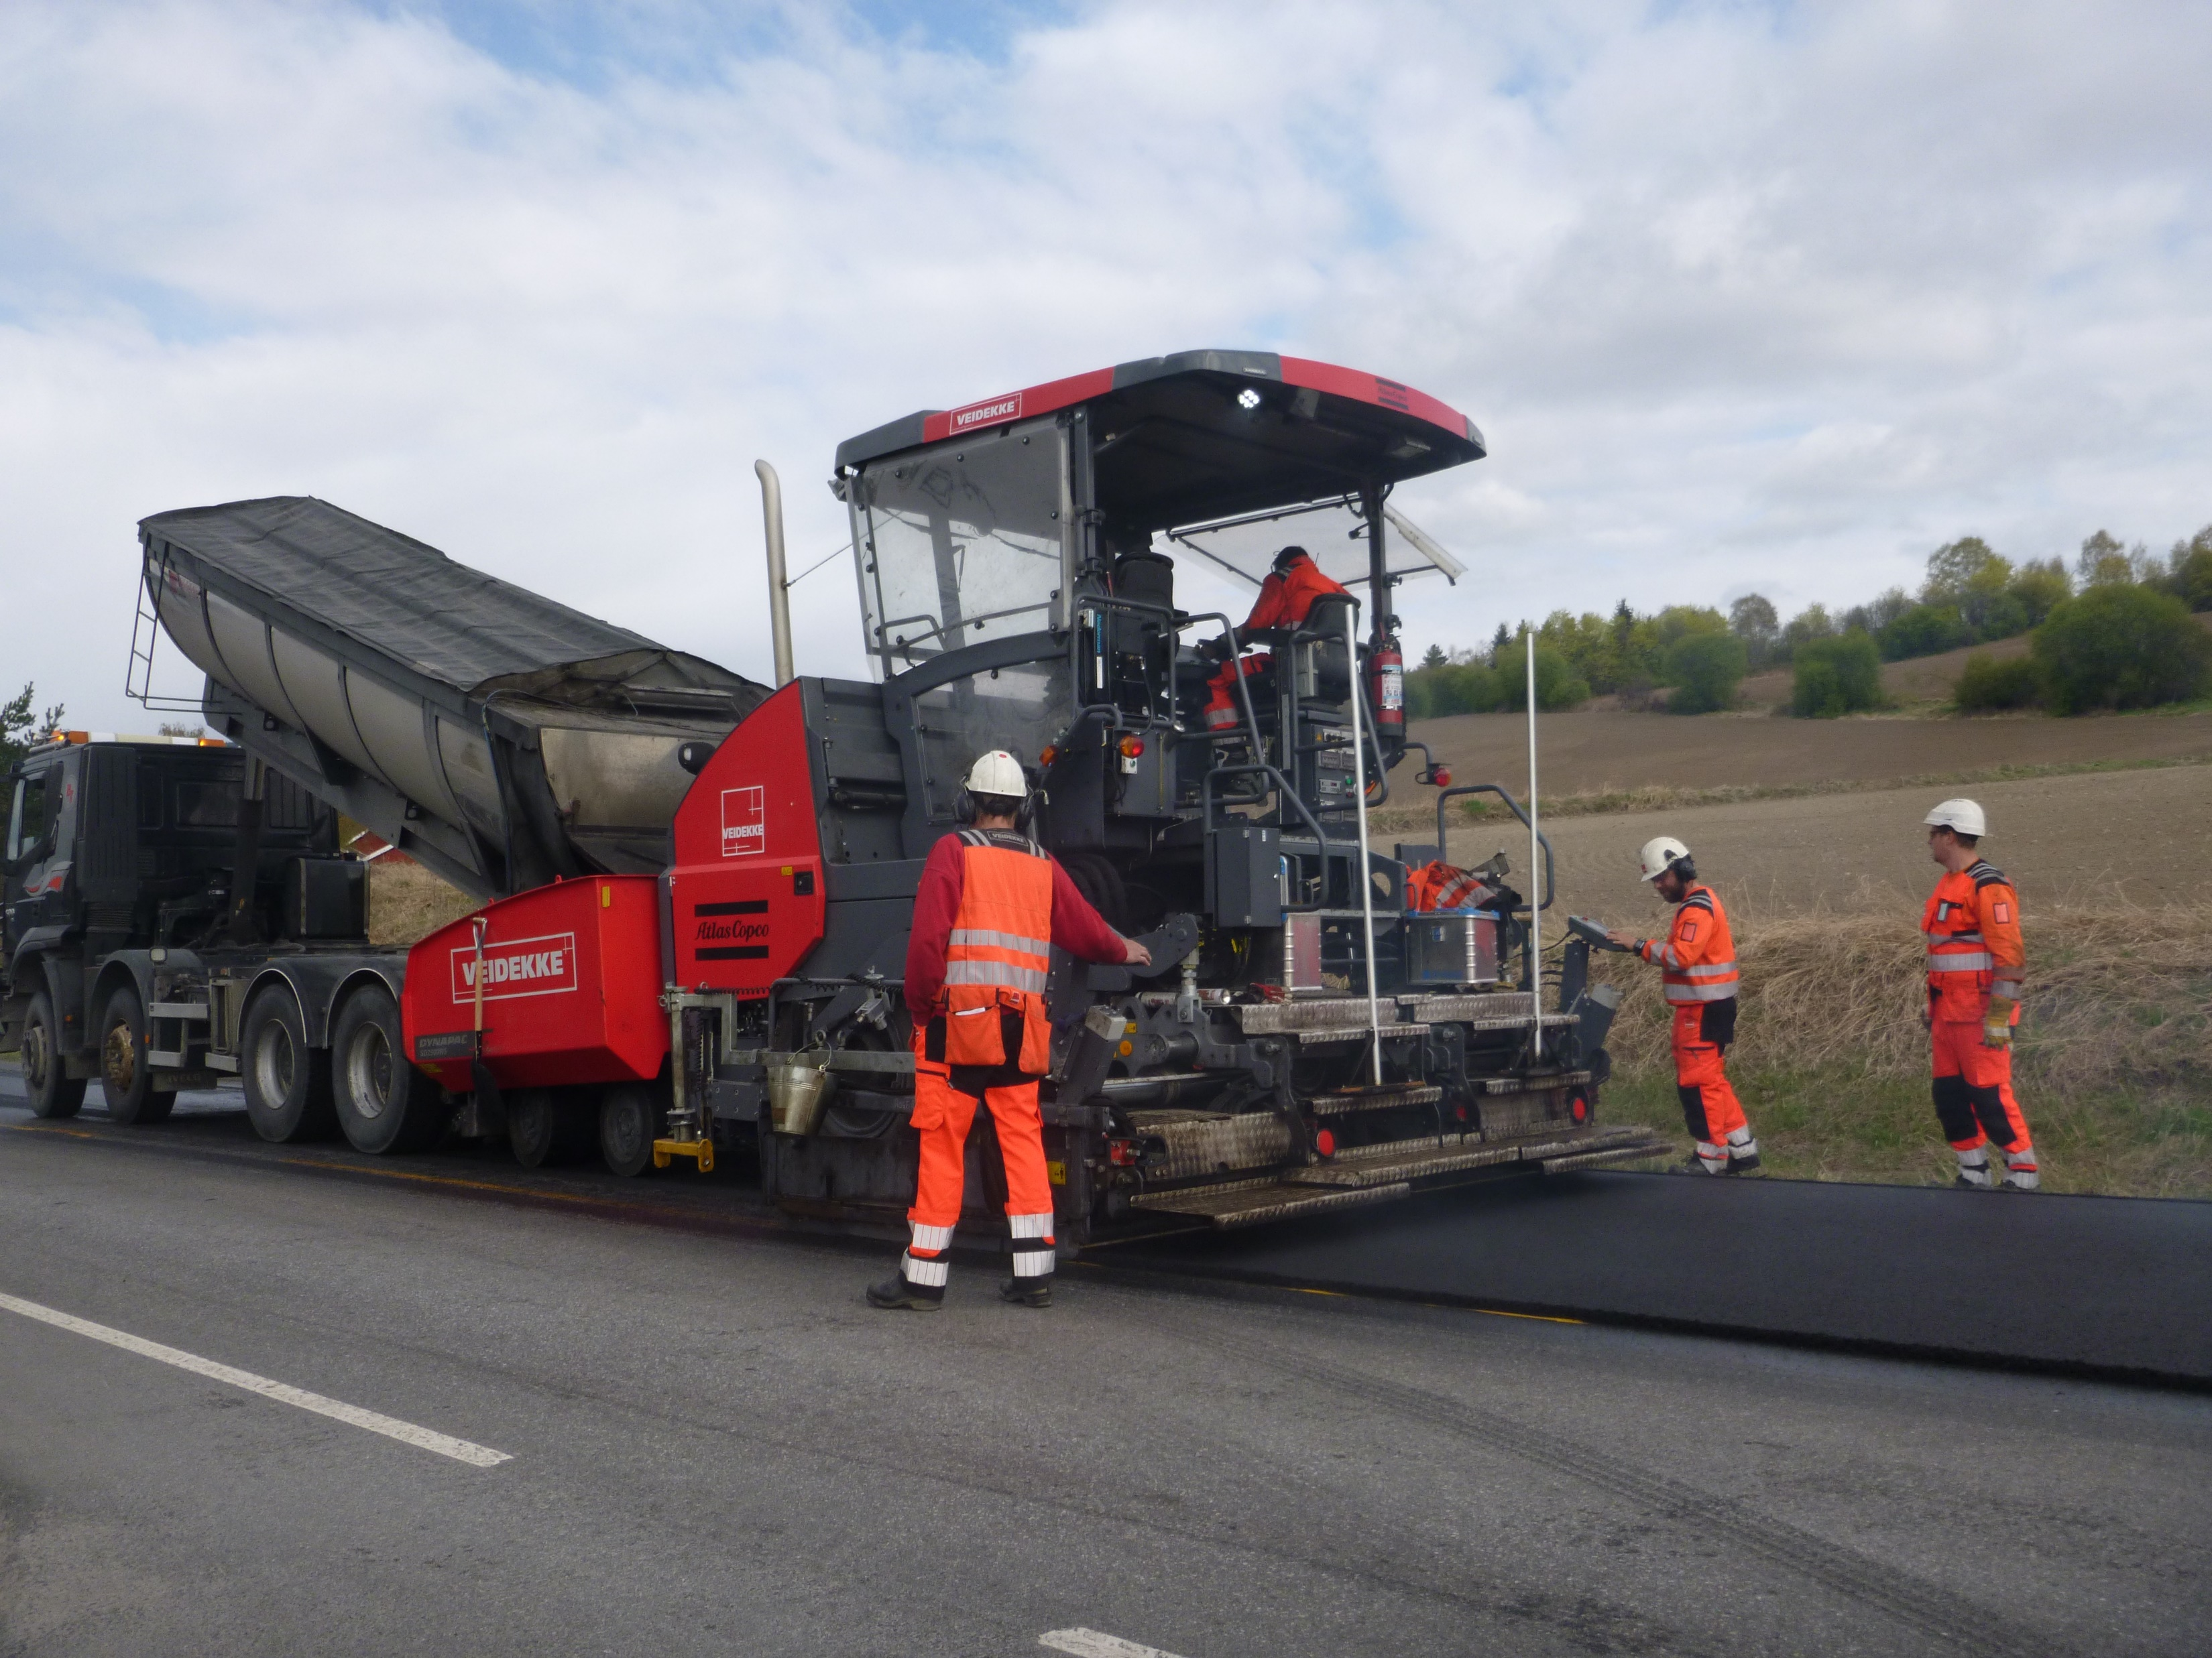
Asfaltering i 2024
I 2024 vil det bli lagt asfalt på vel 192 kilometer fylkesveg i Innlandet. Noen av strekningene vil bli utbedret før det legges asfalt i løpet av året. Under finnes regionvis oversikt over strekninger hvor det blir lagt ny asfalt i 2024.
Oppgitt lengde er lengden på strekningen det vil foregå asfaltarbeid. Ikke alle strekninger vil få nytt dekke i hele den oppgitte lengden
Foto: Kari Hermanrud

Slide 12
Hamarregionen
Asfaltkontrakt |  | Lengde m. | Inkl. forsterking
FV 186 | Solplassvegen - Stavsberg/Voll R.kj. | 806 |  | Hamar
FV 224 | Vien - Solvang | 1 350 |  | Hamar
FV 225 | Gilemoen - Haukstad bru | 3 000 |  | Hamar
FV 213 | Nordberg - Haviksberget | 847 |  | Ringsaker
FV 24 | Støa v/ferist | 916 |  | Stange
FV 1852 | Hias - Rkj. Sandvika | 1 910 |  | Stange
FV 1856 | Stange kirke - Gubberud | 1 400 |  | Stange

Slide 13
Nytt fra Innlandstrafikk
Entur og nye priser 1.2.2024

Slide 14
Tidsløp og utfasing av vår egen billett-app
Det som er nytt nå er at vi slutter å selge billetter i Innlandstrafikk-appen.
1. april avsluttes billettsalget i Innlandstrafikk-appen, og 1. juni er Innlandstrafikk-appen stengt og ikke lenger tilgjengelig.
Nå selger vi alle Innlandstrafikk billettene i Entur-appen, og de reisende trenger kun en app.
I Entur-appen ser de reisende både rutetider og kan kjøpe billett, i Innlandet og i resten av Norge.
Notes:
Kampanje:
Kampanjestart 12. februar
Pressemelding til diverse medier i Innlandet
Annonsering i nettaviser, papiraviser, sosiale medier og kino
Utvendig reklame på busser
Egne kanaler: nettsider, sosiale medier og skjermer
Stand på skysstasjoner

Slide 15
Prisendring 1. februar
Innlandstrafikk gjennomførte den årlige prisøkningen 1. februar 2024.
Årets endring er på ca. 3,8%.
Informasjon til reisende:
Det ble gjennomført en Informasjonskampanje i våre egne kanaler fra uke 1.
Informasjon er også gitt via annonse i aviser i januar (Arbeidets Rett, Glåmdalen, Hamar Arbeiderblad, Ringsaker Blad, Østlendingen, GD, Hadeland, Oppland Arbeiderblad og Avisa Valdres)
Notes:
Priseksempler:
Prisen for voksen enkeltbillett 1 sone (bybuss) betalt med mobil eller Innlandskortet (reisepenger) er uendret og koster 27 kr (40 % rabatt).
Ny pris for voksen enkeltbillett 1 sone (bybuss) betalt på bussen er 45 kr.
Ny pris for 30-dager periodebillett 1 sone er 650 kr.
Makspris for voksen (fra 7 soner) er 179 kr betalt om bord, 108 kr med Entur eller Innlandskort
Prisen for 30 dagersbillett Barn- og ungdom er uendret, og koster fortsatt 300 kr.
Nye priser for bestillingsruter, tilsvarer pris for buss, sone 1 - 4.

Slide 16
Kultur

Slide 17
Regionale ungdomssatsinger
Første på plass i 1999 – de seneste i 2023
Bakgrunn
Behov for positive fritidsaktiviteter for ungdom
Hovedsamarbeidspartnere på den tidligere ungdomsstrategien
Tverrfaglige satsinger
Kultur, folkehelse, friluftsliv, transport med mer
Forankring
IPR, kommuner, fylket
Organisering
Ulikt organisert, regional tilpasning et viktig prinsipp
Mål: skape gode fritidstilbud, åpne for alle, på tvers av kommunegrenser for og med ungdom
Ungdomsmedvirkning står høyt
Viktige nettverksbyggere i sin region (koordinere tiltak)
Årlig støtte gjennom 3-årige vedtak (2023 – 2025)
Foto: Musikal Norddalen/Liv Anette Nygjerdet

Slide 18
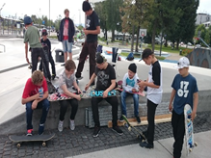
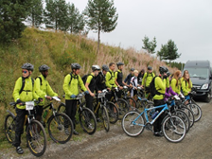
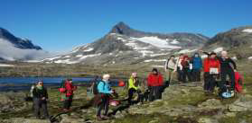
Eksempler på tiltak/aktiviteter i regionene
Store ungdomsmusikaler
Ungdomsfestivaler
16- mai arrangement (rusfritt tilbud)
Friluftsliv og fysiske aktiviteter
Ungdomsbirken
Aktiv sommer
Ung scene
Regionale ungdomsråd
Trygt hjem – ordning
UKM (Ung Kultur Møtes)
Mobilitet og tilgjengelighets prosjekt
Ekstremsportdager
Teateraktiviteter
Med mer
Foto: Ungdom i aktivitet i Gjøvikregionen
Foto: Fjelleik/Ung i Valdres

Slide 19
Regionale ungdomssatsinger
6 regioner i den vestlige delen av Innlandet (1999 -
Ung i Valdres
Ung i Midtdalen
Ung i Nasjonalparkriket
Ung Hadeland
Ung i Gjøvikregionen
UFO - Lillehammer regionen (Nedlagt fom 2021 – egen beslutning)
4 regioner i den østlige delen av Innlandet (2023 - )
Ung i Kongsvingerregionen
Regional ungdomssatsing i Sør-Østerdalen
Innafor i Nord-Østerdalen
Mobilitet til aktiv fritid i Hamarregionen
Foto: Musikal Norddalen/Liv Anette Nygjerdet

Slide 20
Samordning av tilskudd til arrangement idrett
Vedtak i Fylkesutvalget 16.01.2024 (FU 2/2024):
Fra 2024 samles de to tilskuddsordningene; «Arrangementsutvikling idrett» og «Store arrangementer idrett», i en felles tilskuddsordning – «Arrangementsutvikling idrett».
Gjeldende retningslinjer og kriterier for tilskuddsordning – «Arrangementsutvikling idrett» videreføres for ny felles ordning.
Maksimal søknadssum i tilskuddsordningen økes til 350 000 kroner.
Denne endringen gjøres kjent fra andre søknadsrunde i 2024, med frist 1. april.
Hovedutvalget for kultur behandler og vedtar tildeling av midler.

Slide 21
Program for folkehelse

Slide 22
Program for folkehelsearbeid i Innlandet 2024 – 2026
Formål: Styrke kommunenes systematiske folkehelsearbeid
Fremme barn og unges psykiske helse og livskvalitet
Fremme rusforebyggende arbeid
Målgruppe: Barn og unge mellom 0-24 år.
Søknadsfrist: 15. mai 2024

Slide 23
Støtte til kommunene våren 2024
15.2: Åpent webinar med informasjon om folkehelseprogrammet https://helseinn.no/helseinn-event/webinar-om-utlysning-folkehelseprogrammet/ 15.3: Søkeverksted for tiltaksutvikling, fysisk på Lillehammer 4.4: Digital veiledning v/Østlandsforskning 8.4: Søkeverksted for tiltaksutvikling, fysisk i Elverum 25.4: Digital veiledning v/Østlandsforskning 15.5: Søknadsfrist for kommunene om tiltaksutvikling
Juni 2024: Fylkesutvalgsvedtak om tildelingen av midler til tiltaksutviklingen
For mer informasjon om programmet, utlysning og søknadsskjema se: https://innlandetfylke.no/tjenester/sok-tilskudd/folkehelse/tiltaksutvikling-i-program-for-folkehelsearbeid-i-innlandet.49977.aspx
Ved spørsmål, ta kontakt med: Ane Bjørnsgaard, anebjo@innlandetfylke.no; mobil: 9112643

Slide 24
Næring- og internasjonalt samarbeid

Slide 25
REISELIVSSTRATEGI FOR INNLANDET 2025 - 2030
Reiseliv et av fire satsingsområder definert i Innlandsstrategien 2020-2024.
Politisk bestilling: Å utarbeide en strategi for reiselivet i Innlandet med bakgrunn i «Det grønne Innlandet - Regional plan for klima, energi og miljø»:

Slide 26
Formål og hovedmål
Formålet med å utarbeide en reiselivsstrategi for Innlandet er å ha en helhetlig og godt forankret plan for hvordan reiselivet, gjennom en bærekraftig utvikling, kan bidra til økt verdiskaping, konkurransekraft og et styrket lokalsamfunn.
Strategiens mål skal ha fokus på følgende:
• En konkurransedyktig næring som gir attraktive arbeidsplasser og godt omdømme
• Utviklingen skal være bærekraftig i tråd med nasjonale og internasjonale forpliktelser
• Reiselivsnæringen skal bidra til gode og attraktive lokalsamfunn
• Prioritere markeder som ikke gir store negative klimaeffekter
• Sikre arbeidskraft med rett kompetanse
• Utvikle nye helårs opplevelsesprodukter

Slide 27
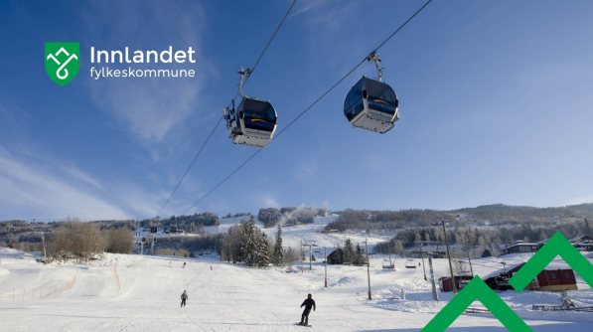
Tidsplan
07. februar vedtok Hovedutvalg for næring mandat for arbeidet
Mars 2024 Anskaffelsesprosess prosessbistand
April 2024 Oppstartsmøte styringsgruppe
Mai – des 2024 Involvering og forankring. Regionale møter
Jan/februar 2025 Høringsperiode
Juni 2025 Politisk behandling reiselivsstrategi

Slide 28
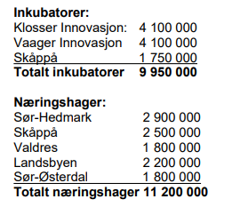
Oppdragsbrev SIVA
SIVA tildeles midler som operatør
av næringshage- og
inkubasjonsprogram i Innlandet.
Midlene fordeles slik at inkubatorene
får kr.9 950 000
og næringshagene får
kr. 11 200 000

Slide 29
Retningslinjer for tilskudd knyttet til sirkulær økonomi og grønne «huber» - del av oppfølging - Innlandsporteføljen (sak i fylkesutvalget (1/24): "Tilskudd for å styrke industriell symbiose i grønne huber i Innlandsporteføljen»)
Målet med retningslinjene er å bidra til at det settes i gang samarbeid om å oppnå sirkulær økonomi.
Dette skjer gjennom etablering av huber innenfor et geografisk avgrenset område, hvor bedrifter fra ulike sektorer samarbeider om bruk av ressurser, eksempelvis materialer, energi, vann og/eller bi-produkter.
Samarbeidet skjer i huber, og mellom huber.
Det kan gis støtte på inntil 400 000 kr for hver hub.
Søknader behandles fortløpende så lenge det er midler igjen.
Søknadene vurderes sammen med Innovasjon Norge og Statsforvalteren i Innlandet.
Søker må være en organisasjon eller bedrift, som er del av en av de 14 identifiserte hubene i Innlandsporteføljen Innlandsporteføljen 2023 (secureserver.net).
Innovasjonsselskaper kan søke dersom de er bedt om å fasilitere aktivitet på vegne av aktører i huben.
En forutsetning å vise til støtte, medfinansiering eller aktiv deltagelse fra kommuner eller interkommunale politiske råd.

Slide 31
Skole- og tilbudsstruktur

Slide 32
Ny skole- og tilbudsstruktur – sak til behandling i Hovedutvalg for utdanning
Innhold:
Kunnskapsgrunnlag
Ny opplæringslov
Elevtallsutvikling
Arbeidskraftbehov
Økonomiske rammebetingelser
Oppfyllingsgrad
Betydning av førsteønske
Kartlegging av borteboere
Notes:
I saken som legges frem for Hovedutvalget for utdanning 20. februar er det et kunnskapsgrunnlag som blant annet belyser elevtallsutvikling, arbeidskraftbehov, og økonomiske rammebetingelser.

Slide 33
Ny skole- og tilbudsstruktur forts.
Oppsummering fra medvirkningskonferanser:
Samarbeidspartnere i regionene mars- mai 2023
Medvirkningskonferanser for ungdom september 2023
Om kvalitet
Kriteriesett
Tidslinje for politisk forankring
Innhold i høringssaken
Etablering av nettskole

Slide 34
Politisk forankring – utredning skole- og tilbudsstruktur

